Slide 1
弥迦书 6:6-8
我朝见耶和华, 在至高神面前跪拜, 当献上什么呢? 岂可献一岁的牛犊为燔祭吗? 耶和华岂喜悦千千的公羊, 或是万万的油河吗? 我岂可为自己的罪过献我的长子吗?为心中的罪恶献我身所生的吗? 世人哪!耶和华已指示你何为善. 他向你所要的是什么呢? 只要你行公义, 好怜悯, 存谦卑的心, 与你的神同行.

Slide 2
5. 在委身里与主同行
尼希米记 11-12
谦卑与主同行的生命

Slide 3
尼希米記的回顧
主題:
在以色列背叛遠離神, 被神管教亡國多年後, 神再次憐憫他們, 透過尼希米的信心和領導能力來重建祂的聖城與人民.
大綱:
1.重建城牆 2. 重建人民

Slide 4
尼希米記的回顧
第一章: 使命的誕生和禱告
第二章: 重建的計劃和供應
第三章: 重建的分工合作
第四-六章: 勝過外患, 克服內亂
第七章: 城牆完工, 肯定屬神的身份
第八章: 真理帶來的復興
第九-十章: 悔改的禱告與立約
第十一-十二章: 委身回住聖城

Slide 5
回住聖城, 更新聖城:
1. 當時的情況 (神的使命呼召他们委身)
2. 現今的應用 (神的使命呼召我们委身)

Slide 6
1. 當時的情況
尼希米記 7:1-4
城牆修完, 我安了門扇, 守門的, 歌唱的和利未人都已派定. 我就派我的弟兄哈拿尼和營樓的宰官哈拿尼雅管理耶路撒冷, 因為哈拿尼雅是忠信的, 又敬畏神過於眾人… 城是廣大, 其中的民卻稀少,房屋還沒有建造.

Slide 7
1. 當時的情況
尼希米記 11:1-2
百姓的首領住在耶路撒冷, 其餘的百姓掣籤, 每十人中使一人來住在聖城耶路撒冷, 那九人住在別的城邑. 凡甘心樂意住在耶路撒冷的, 百姓都為他們祝福.
聖城需要被神的子民回住, 建造, 見證!
回住, 建造, 和見證是群體性的.
甘心樂意- 激情自願的奉獻!

Slide 8
1. 當時的情況
尼希米記 11:3-14
… 本省的首領住在耶路撒冷的記在下面: 其中有些猶大人和便雅憫人… 都是勇士 … 還有他們弟兄大能的勇士, 共一百二十八名…
有人因是勇士所以做勇敢的事, 有人因做了勇敢的事所以被稱為勇士. 回住聖城需要有勇氣和力量去面對困難和敵對.

Slide 9
1. 當時的情況
以賽亞書 40:29-31
疲乏的, 他賜能力; 軟弱的, 他加力量. 就是少年人也要疲乏困倦, 強壯的也必全然跌倒, 但那等候耶和華的, 必重新得力. 他們必如鷹展翅上騰, 他們奔跑卻不困倦, 行走卻不疲乏.
等侯順服神的人必經歷祂賜的能力!

Slide 10
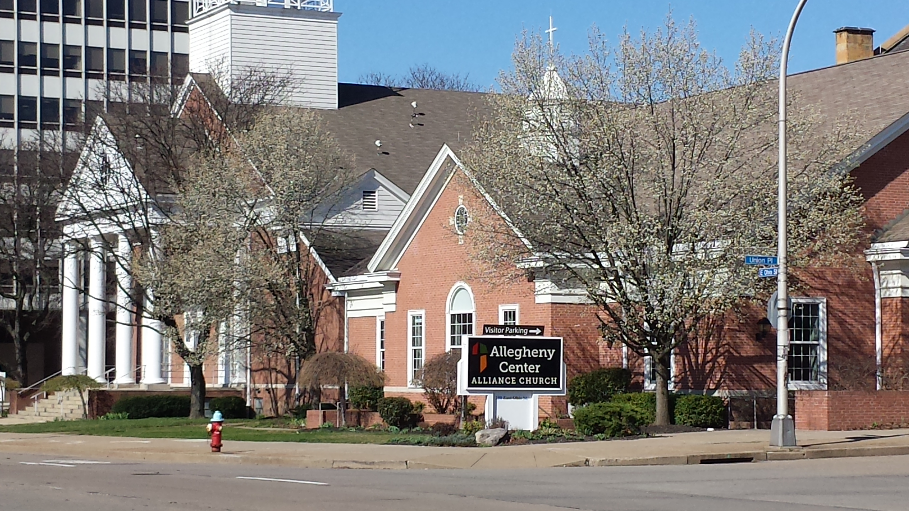

Slide 11
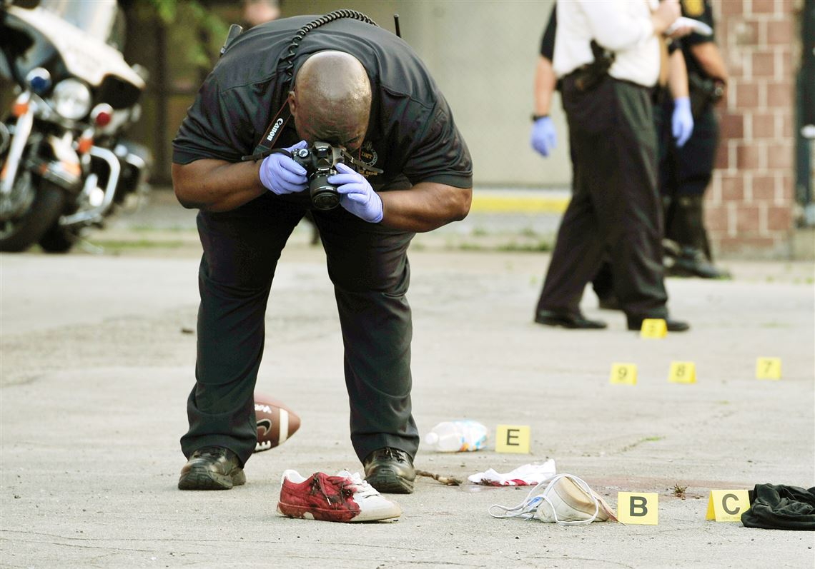
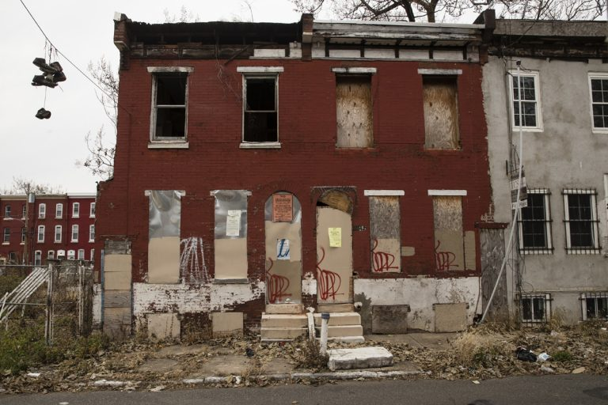
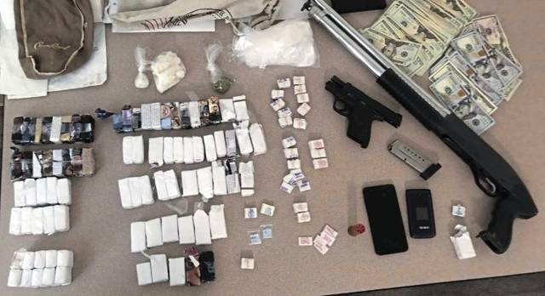

Slide 12
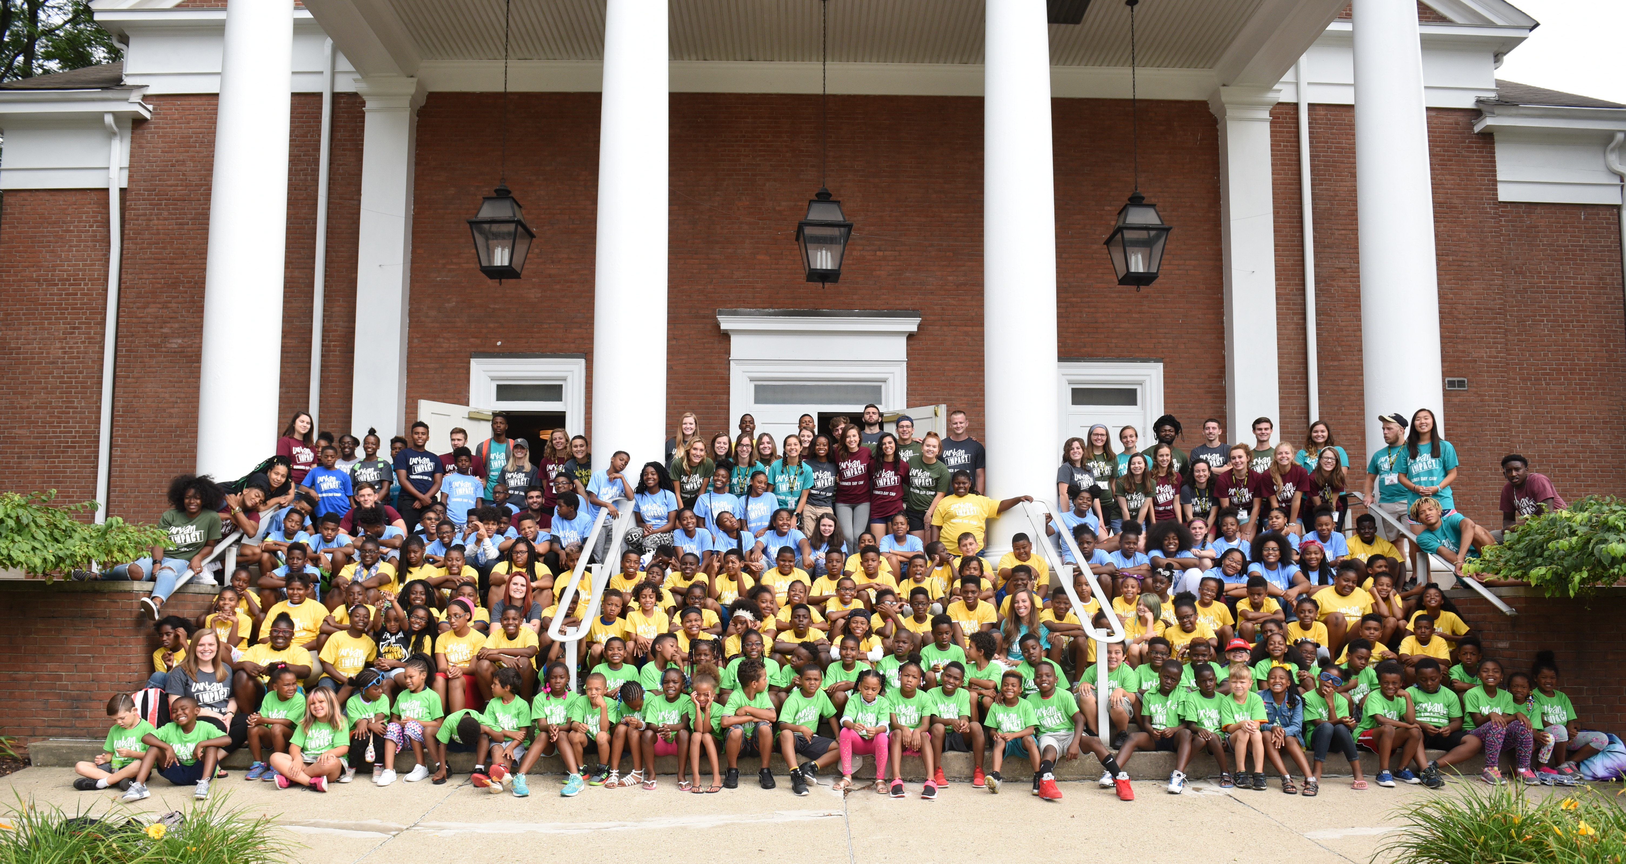
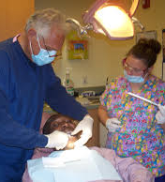
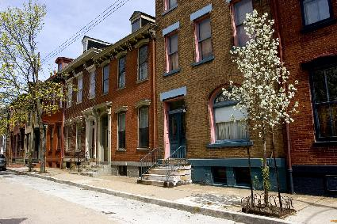
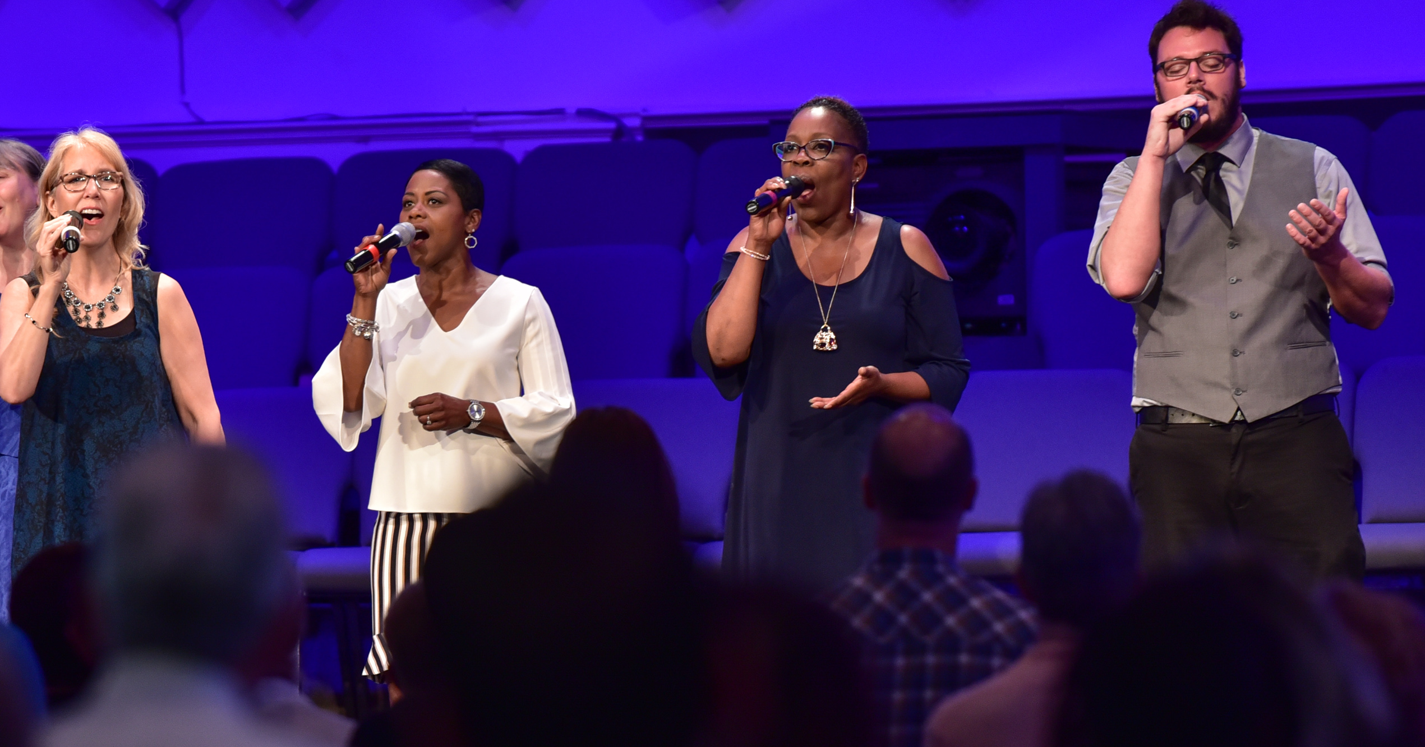

Slide 13
1. 當時的情況
尼希米記 11:10-12, 15-22
祭司中有雅斤, 又有約雅立的兒子耶大雅.
還有管理神殿的西萊雅… 還有他們的弟
兄在殿裡供職的, 共八百二十二名. 利未人
中有哈述的兒子示瑪雅… 又有利未人的族
長沙比太和約撒拔, 管理神殿的外事. 祈禱
的時候, 為稱謝領首的是米迦的兒子瑪他尼…在聖城的利未人, 共二百八十四名. 守門的是亞谷和達們, 並守門的弟兄…

Slide 14
1. 當時的情況
尼希米記 12:8, 22-25
利未人是耶書亞, 賓內, 甲篾, 示利比, 猶大, 瑪他尼, 這瑪他尼和他的弟兄管理稱
謝的事… 利未人的族長是哈沙比雅, 示利比, 甲篾的兒子耶書亞, 與他們弟兄的班
次相對, 照著神人大衛的命令, 一班一班地讚美稱謝. 瑪他尼, 八布迦, 俄巴底亞,
米書蘭, 達們, 亞谷是守門的, 就是在庫房那裡守門.

Slide 15
1. 當時的情況
尼希米記 12:26
這都是在約薩達的孫子, 耶書亞的兒子約雅金和省長尼希米, 並祭司文士以斯拉的時候有職任的.
回住聖城是要神的子民各盡其職,
重建聖城必須以敬拜神為核心基礎!

Slide 16
1. 當時的情況
以弗所书 4:11-12, 15-16
他所赐的有使徒, 有先知, 有传福音的, 有牧师和教师, 为要成全圣徒, 各尽其职, 建立基督的身体… 唯用爱心说诚实话, 凡事长进, 连于元首基督. 全身都靠他联络得合式, 百节各按各职, 照着各体的功用彼此相助, 便叫身体渐渐增长, 在爱中建立自己.

Slide 17
1. 當時的情況
彼得前书 4:10-11
各人要照所得的恩赐彼此服侍, 做神百般恩赐的好管家. 若有讲道的, 要按着神的圣言讲; 若有服侍人的, 要按着神所赐的力量服侍, 叫神在凡事上因耶稣基督得荣耀—原来荣耀, 权能都是他的, 直到永永远远! 阿门.

Slide 18
2. 現今的應用
以賽亞書 62:1-2, 6-7, 10-12
我因錫安必不靜默, 為耶路撒冷必不息聲,
直到他的公義如光輝發出, 他的救恩如明
燈發亮. 列國必見你的公義, 列王必見你
的榮耀. 你必得新名的稱呼, 是耶和華親
口所起的.

Slide 19
2. 現今的應用
以賽亞書 62:1-2, 6-7, 10-12
耶路撒冷啊, 我在你城上設立守望的, 他
們晝夜必不靜默. 呼籲耶和華的, 你們不
要歇息, 也不要使他歇息, 直等他建立耶
路撒冷, 使耶路撒冷在地上成為可讚美的.

Slide 20
2. 現今的應用
以賽亞書 62:1-2, 6-7, 10-12
你們當從門經過經過, 預備百姓的路; 修築修築大道, 撿去石頭, 為萬民豎立大旗. 看哪, 耶和華曾宣告到地極, 對錫安的居民說:「你的拯救者來到! 他的賞賜在他那裡, 他的報應在他面前.」人必稱他們為聖民, 為耶和華的贖民, 你也必稱為被眷顧不撇棄的城.

Slide 21
The Life of a Church (Christian, Christian org.)
一个教会(或基督徒,或基督教机构)的生命
Multiplication 倍增
Maturity
成熟
Health 健康
Mission 使命
Time 时间
Notes:
When I first visited CBCM last year. In one of my messages I used a chart to describe the health of a church (can also apply to our individual Christian life too). I want to show it to us again.
Use the "Mission > Mature > Multiply OR Maintain > Museum > Mortuary" chart to remind us as a church and a Christian, we must keep pressing on in our mission, maturity, and multiplication or we will “die”!
(Read Phil. 3:12-14, Pray)

Slide 22
The Life of a Church (Christian, Christian org.)
一个教会(或基督徒,或基督教机构)的生命
Multiplication 倍增
Maturity
成熟
Health 健康
Maintenance 维持
Mission 使命
Time 时间
Notes:
When I first visited CBCM last year. In one of my messages I used a chart to describe the health of a church (can also apply to our individual Christian life too). I want to show it to us again.
Use the "Mission > Mature > Multiply OR Maintain > Museum > Mortuary" chart to remind us as a church and a Christian, we must keep pressing on in our mission, maturity, and multiplication or we will “die”!
(Read Phil. 3:12-14, Pray)

Slide 23
The Life of a Church (Christian, Christian org.)
一个教会(或基督徒,或基督教机构)的生命
Multiplication 倍增
Maturity
成熟
Health 健康
Maintenance 维持
Museum
博物馆
Mission 使命
Time 时间
Notes:
When I first visited CBCM last year. In one of my messages I used a chart to describe the health of a church (can also apply to our individual Christian life too). I want to show it to us again.
Use the "Mission > Mature > Multiply OR Maintain > Museum > Mortuary" chart to remind us as a church and a Christian, we must keep pressing on in our mission, maturity, and multiplication or we will “die”!
(Read Phil. 3:12-14, Pray)

Slide 24
The Life of a Church (Christian, Christian org.)
一个教会(或基督徒,或基督教机构)的生命
Multiplication 倍增
Maturity
成熟
Mirage 幻景
Health 健康
Maintenance 维持
Museum
博物馆
Mutation 变态
Mission 使命
Time 时间
Mortuary 殡仪馆
Notes:
When I first visited CBCM last year. In one of my messages I used a chart to describe the health of a church (can also apply to our individual Christian life too). I want to show it to us again.
Use the "Mission > Mature > Multiply OR Maintain > Museum > Mortuary" chart to remind us as a church and a Christian, we must keep pressing on in our mission, maturity, and multiplication or we will “die”!
(Read Phil. 3:12-14, Pray)

Slide 25
2. 現今的應用
神對聖城耶路撒冷的應許最終是指向主耶穌基督和祂的福音
我們身為神的子民有福音的優先使命
我們被神呼召去以福音搶救靈魂, 奪回城市, 為主發光
我們的一生不是為了自己個人而活
我們身為神的子民各有恩賜和角色
我們實行神的使命時需要勇氣和力量
神必賜順服等候祂的子民勇氣和力量

